Slide 1

Scratch入门
第三节课

Slide 2
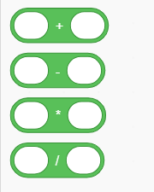
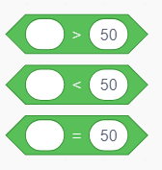
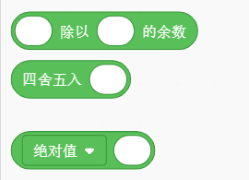
运算
点击运算分区
看看下方的这两组拼图形状，它们可以镶嵌进什么其它拼图
为什么这样分类这些拼图？

Slide 3
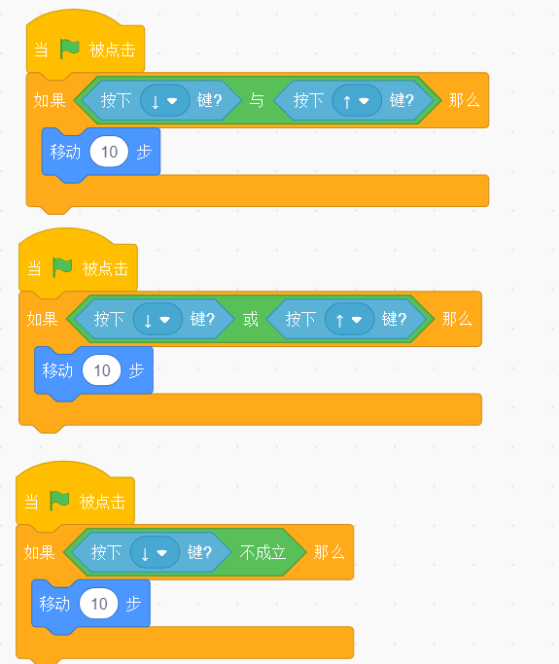
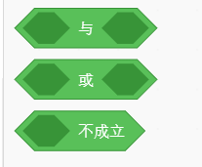
运算-判断
分析右侧的脚本，每一个拼图组会达成怎样不同的效果？

Slide 4
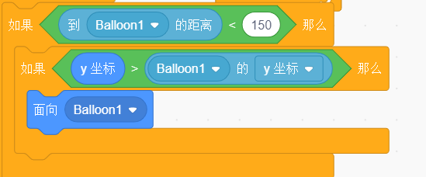
运算-判断
以下脚本可以怎么缩写？

Slide 5
运算-实践
现在打开scratch，新建两个角色（气球和铅笔）
在外形区吧铅笔的头对准右边（scratch的面向脚本默认角色面朝右边）

Slide 6
运算判断-实践
让气球可以用键鼠操控
另一个角色（铅笔）会在屏幕上方（y=140）出现在随机的x值坐标并每隔1~5秒克隆自己一次
如果克隆体距离可操控角色的距离小于150，它会一直面向可操控的角色并向它移动
否则克隆体会向自己最后面向的方向移动
克隆体撞到舞台边缘会消失

Slide 7
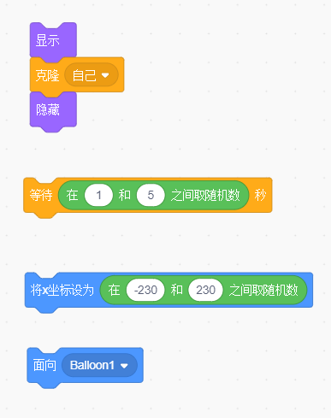
提示
对于不可操作的角色的脚本，可能需要用到这些拼图

Slide 8
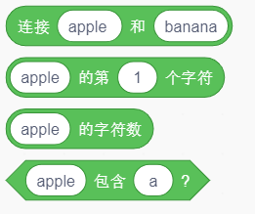
运算-字符串
这些拼图可以镶嵌在哪里？
用处是什么？

Slide 9
外观-说
在外观区，找到拼图“说 你好！”
将刚才的拼图嵌入“你好！”
链接这块拼图到刚才的脚本中

